Slide 1

PARCOURS CONSEIL EN INVESTISSEMENT : O2S et moneypitch
22 mars 2018

Slide 2
1
Contexte
1

Slide 3
Parcours Banque privée
Objectif
  Le parcours Banque Privée a pour objectif de permettre aux Caisses de poursuivre leur activité de conseil en investissement auprès des clients éligibles à la Banque Privée et actionnaires dirigeants
Cible
  Clients PP et PM éligibles à la Banque Privée et Banque du dirigeant CE
  Clients Personnes Morales de la Banque Privée CE qui souhaiteraient souscrire à un contrat de capitalisation
Canal de distribution
  Le parcours sur mesure sera mis à disposition uniquement des CE disposant d’une Banque Privée ou pour celles qui n’en disposent pas mais qui déploieraient le Banquier du dirigeant en régions selon les critères définis par le national (relation unique via un CAGF/Chargé d’affaire grand compte… – s’appuyant sur un back office ainsi qu’un expert patrimonial)
  CE disposant d’une BP : Banquier Privé
  CE ne disposant pas d’une BP mais qui ont déployé le Banquier du dirigeant : CAGF ou assimilé (selon l’appellation qui sera donnée par les CE)
  =>Exclusion : CAGP/GCP/GCPRO/CAE
Périmètre

Slide 4
Parcours banque privée
Le non interfaçage avec les SI nécessite à date 3 types d’actions manuelles de la part du conseiller
1
Données clients : Import des fichiers clients nécessite une action manuelle en coordination entre l’administrateur de la CE, it-ce et les équipes HARVEST. Toute modification sur les données clients ultérieures devront être réalisées manuellement par le conseiller. Un lien existe toutefois entre les outils BIG et O2S qui permet la mise à jour automatique des informations car l’est des 2 outils est mis à jour.
LOT 1 (objet de la présente mise en marché)
: solution mixte non interfacée avec les SI
2
QCF/QR : les QCF et QR HARVEST disponibles dans l’outil 02S ne doivent pas être utilisés dans le cadre du parcours. En effet ces questionnaires n’ont pas été validés par la conformité BPCE => ce sont les QCF et QR actuellement disponibles dans MYSIS qui doivent être réalisés. Leurs résultats seront intégrés au parcours avec un report manuel par le conseiller.
3
Proposition d’investissement : la synthèse disponible à la fin du parcours O2S ne doit en aucun cas être remise au client. Les propositions d’investissement doivent se faire sur la base du PPT « Proposition d’investissement » mis à disposition dans le cadre de la mise en marché du parcours. Ce support validé par l’ensemble des instances conformité et juridique vous permettra de synthétiser l’ensemble des données clients grâce aux informations disponibles dans O2S, BIG… et vous permettra après avoir réalisé le rapport d’adéquation de proposer la solution la plus adaptée aux besoins du client

Slide 5
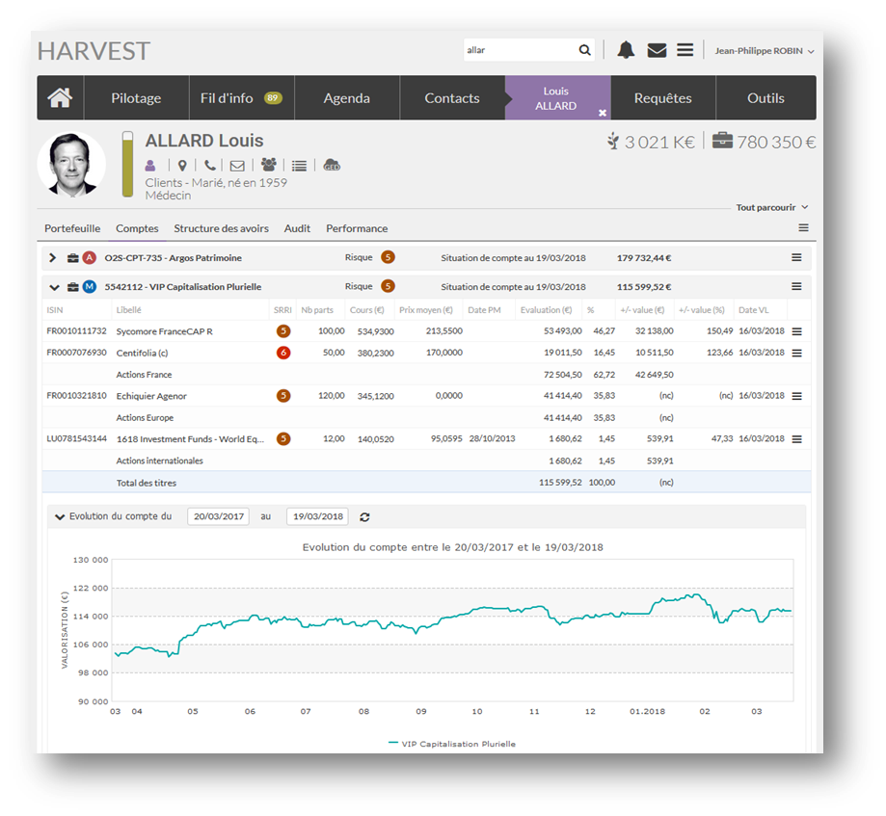
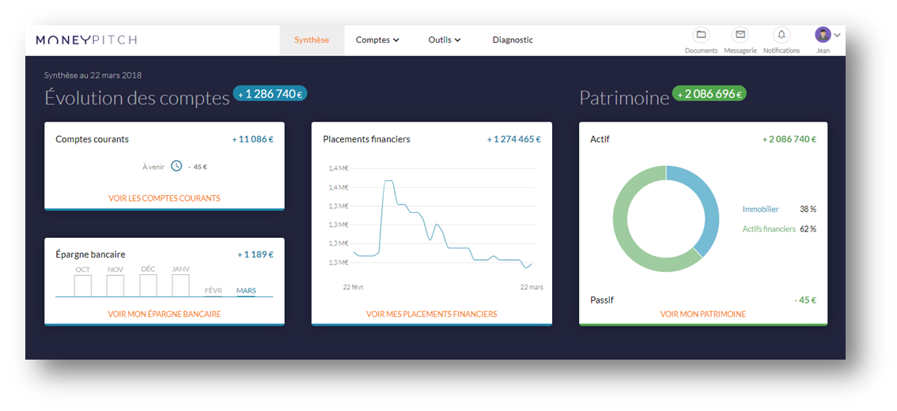
PARCOURS BANQUE privée
Un parcours 360° - Vision conseiller et client
02S – Outil conseiller
MONEYPITCH – Outil client
Ce parcours comprend 2 outils : un outil conseiller, O2S et un outil client MONEYPTICH
Fonctionnalités de l’outil conseiller O2S :
Agréger les avoirs du clients
Faire la connaissance client
Effectuer les contrôles d’adéquation sur les proposition financières
Assurer un suivi dans la durée
Avoir un stockage sécurisé des documents
Outil CRM
Fonctionnalités de l’application client MoneyPitch :
Mettre à disposition de nos clients une appli multidevices dediée
Proposer une vision patrimoniale complète et réellement personnalisée. Toute l’info détenue dans O2S et big expert est restituée au client sur son appli
Possibilité, au choix du client, de déléguer des infos à son banquier privée
Mise à dispo de supports pédagogiques

Slide 6
2
PARCOURS
1
PARTIE 1 : O2S - PARCOURS CONSEILLER

Slide 7
PARCOURS BANQUE PRIVEE : Detail de l’approche o2s
1
2
3
4
5
Connaissance client
Définitions des objectifs d’investissement
Recommandation / Simulation d’investissement
Confirmation et Exécution
Suivi / Proactivité
KYC complet
Sélection OPC & PTF modèles
Traçabilité
Rapport périodique d’adéquation
Objectif
Diagnostic
Horizon
Choix enveloppes &supports
Alertes et notifications automatiques
QCF & QR
Sensibilité aux pertes
Déclaration d’adéquation
Transparisation
des frais
Gouvernance produit
Tout au long du parcours
  Pilotage de l’activité en temps réel par les managers
  Outils de contrôles périodiques
Un parcours réglementaire au service de la vente
  Apport de valeur au conseil
  Développement des opportunités de business
A L’USAGE STRICTEMENT INTERNE DU RESEAU BPCE – A NE PAS DIFFUSER

Slide 8
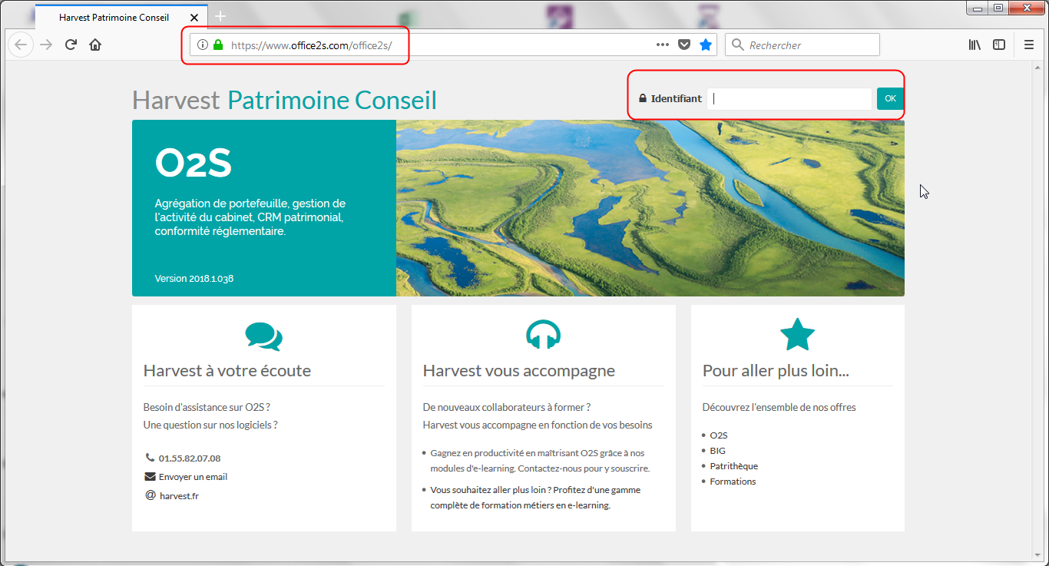
Accès à l’outil
Une URL mise en favoris sur le navigateur de l’utilisateur
Habilitation par l’Administrateur de la solution au sein de chaque Caisse
Solution SaaS accessible via un navigateur
A L’USAGE STRICTEMENT INTERNE DU RESEAU BPCE – A NE PAS DIFFUSER

Slide 9
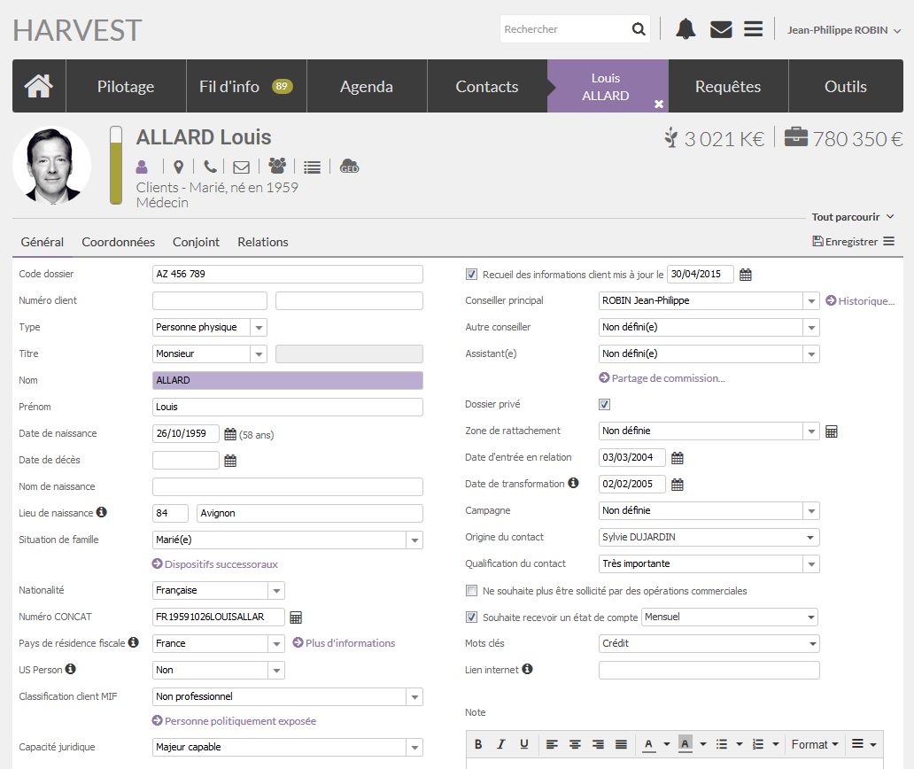
KYC COMPLET (1/4)
1
Connaissance client
Niveau de complétude du dossier
Synthèse des éléments clés
Bénéfice Client
  Personnalisation de la relation
Bénéfice Conseiller
  Alimentation automatique via BIG pour un gain de temps
Bénéfice Etablissement
  Qualification de tous les éléments conformités nécessaire au conseil
Personnes physiques et personnes morales
Conseillers intervenants et historique de le relation
…
Nationalité
Concat
US Person
PPE
Qualification MIF
Capacité juridique
…
Centres d’intérêts
Opérations marketing
…
A L’USAGE STRICTEMENT INTERNE DU RESEAU BPCE – A NE PAS DIFFUSER

Slide 10
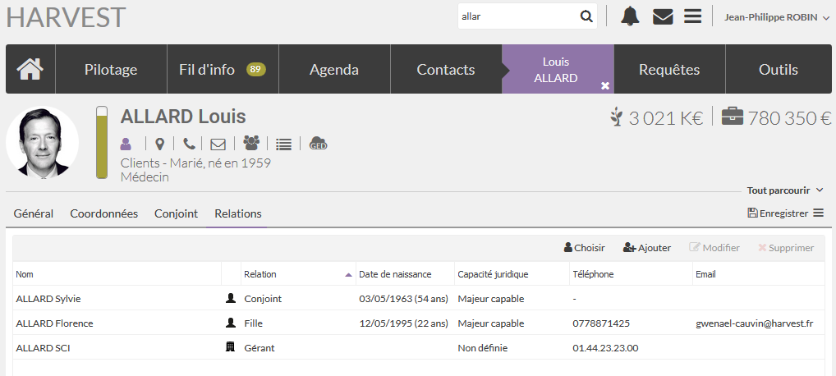
KYC COMPLET (2/4)
1
Connaissance client
Bénéfice Client
  Personnalisation de la relation
Bénéfice Conseiller
  Une approche commerciale cohérente avec la structuration de son portefeuille client
Bénéfice Etablissement
  Synergies maximisées entre la Banque Privée et l’Entreprise
Intégration de l’ensemble des relations du client, qui peuvent elles mêmes être clientes ou prospects
Relations personnes physiques
Relations personnes morales
A L’USAGE STRICTEMENT INTERNE DU RESEAU BPCE – A NE PAS DIFFUSER

Slide 11
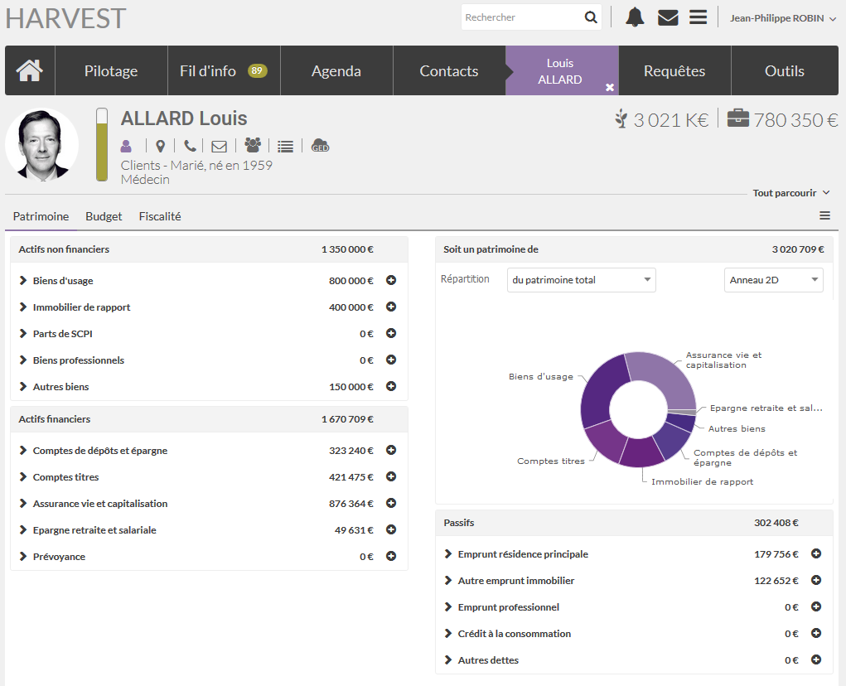
KYC COMPLET (3/4)
1
Connaissance client
Bénéfice Client
  Cohérence avec le Bilan Patrimonial
Bénéfice Conseiller
  Alimentation automatique via BIG, aucune ressaisie
Bénéfice Etablissement
  Approche Endettement pour travailler également sur le crédit
A L’USAGE STRICTEMENT INTERNE DU RESEAU BPCE – A NE PAS DIFFUSER

Slide 12
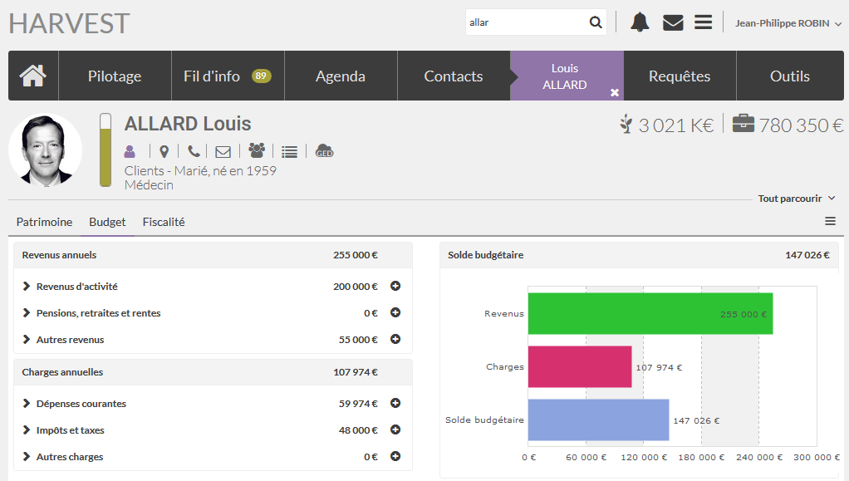
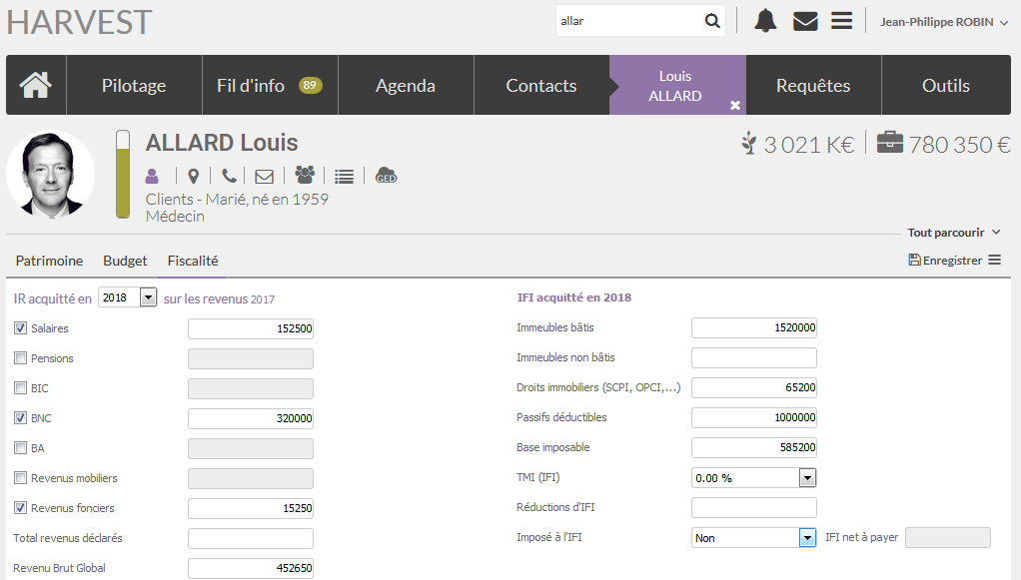
KYC COMPLET (4/4)
1
Connaissance client
Bénéfice Client
  Cohérence avec le Bilan Patrimonial
Bénéfice Conseiller
  Alimentation automatique via BIG, aucune ressaisie
Bénéfice Etablissement
  Requêtes multicritères possibles sur l’ensemble des éléments de connaissance pour des opérations commerciales ciblées
Intégration de l’ensemble des relations du client, qui peuvent elles mêmes être clientes ou prospects
Matérialisation de la capacité d’épargne
Reprise de tous les indicateurs fiscaux
A L’USAGE STRICTEMENT INTERNE DU RESEAU BPCE – A NE PAS DIFFUSER

Slide 13
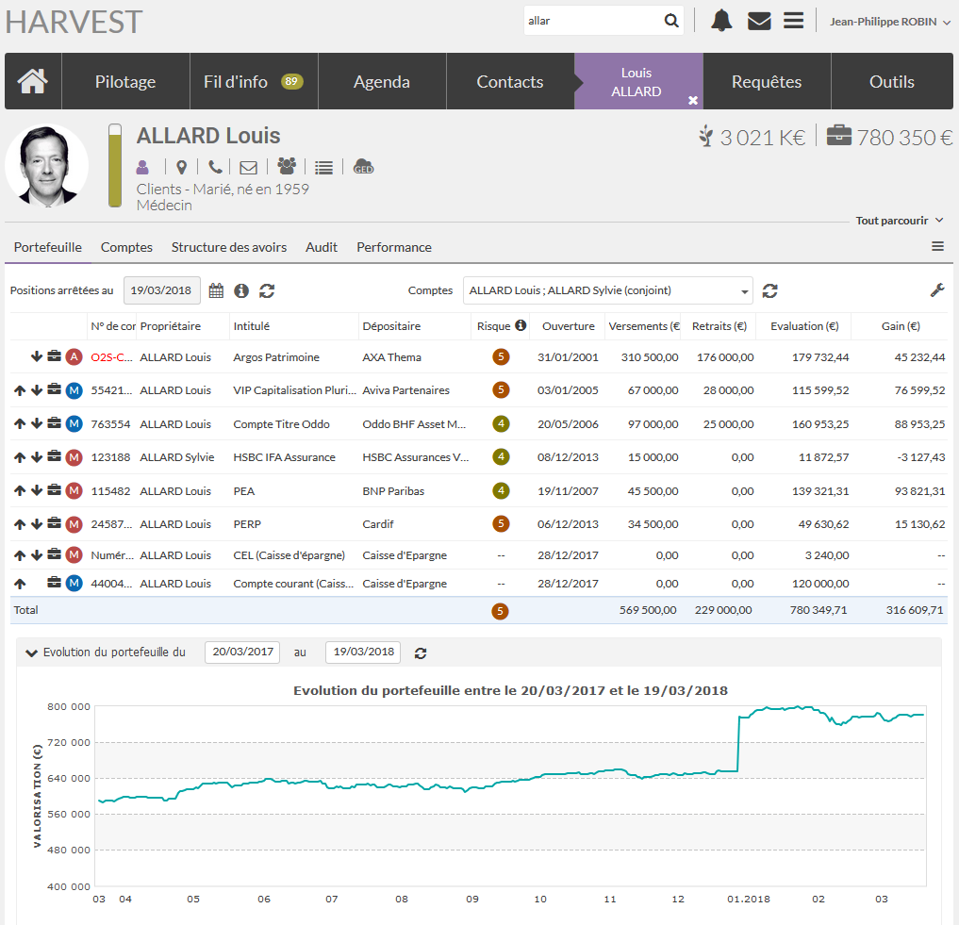
DIAGNOSTIC
(1/3)
1
Connaissance client
Bénéfice Client
  Un relevé global de l’ensemble des avoirs confiés
Bénéfice Conseiller
  Une mesure réelle de l’exposition au risque et des performances des contrats
Bénéfice Etablissement
  Une économie de temps pour générer des états de comptes intégrant les partenaires externes
Etats de compte en 1 clic
Mesure des gains
Une agrégation automatique des avoirs Groupe et Hors Groupe
Mesure du risque
Calcul de performance et TRI
A L’USAGE STRICTEMENT INTERNE DU RESEAU BPCE – A NE PAS DIFFUSER

Slide 14
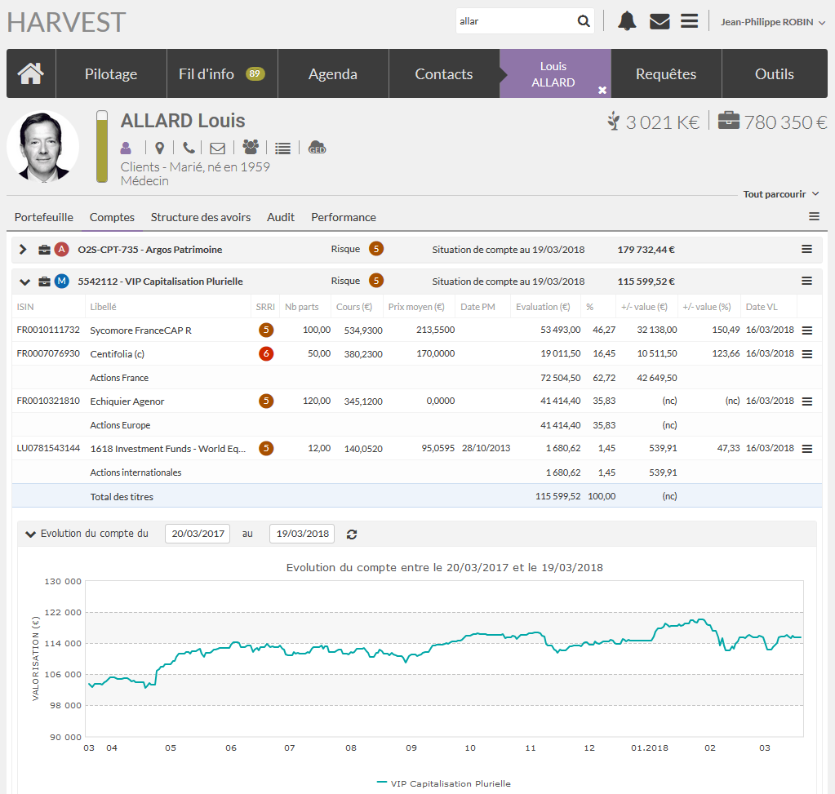
DIAGNOSTIC
(2/3)
1
Connaissance client
Bénéfice Client
  Un relevé global de l’ensemble des avoirs confiés
Bénéfice Conseiller
  La connaissance des contrats et des sous-jacents
Bénéfice Etablissement
  La mesure en temps réel du commission-nement par client
Détail des fonds et supports
Fiches fonds et DICI de l’ensemble du marché
Calcul de performance et TRI
A L’USAGE STRICTEMENT INTERNE DU RESEAU BPCE – A NE PAS DIFFUSER

Slide 15
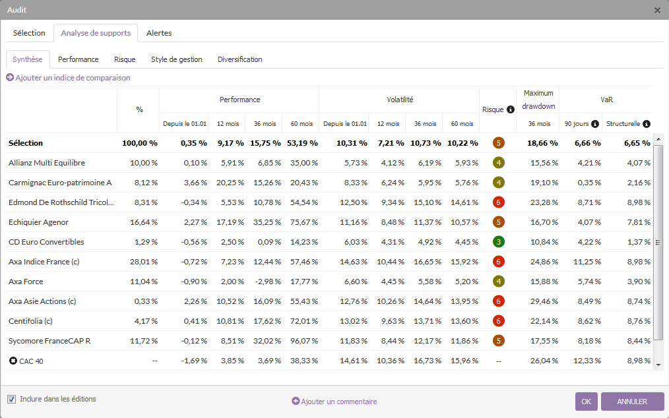
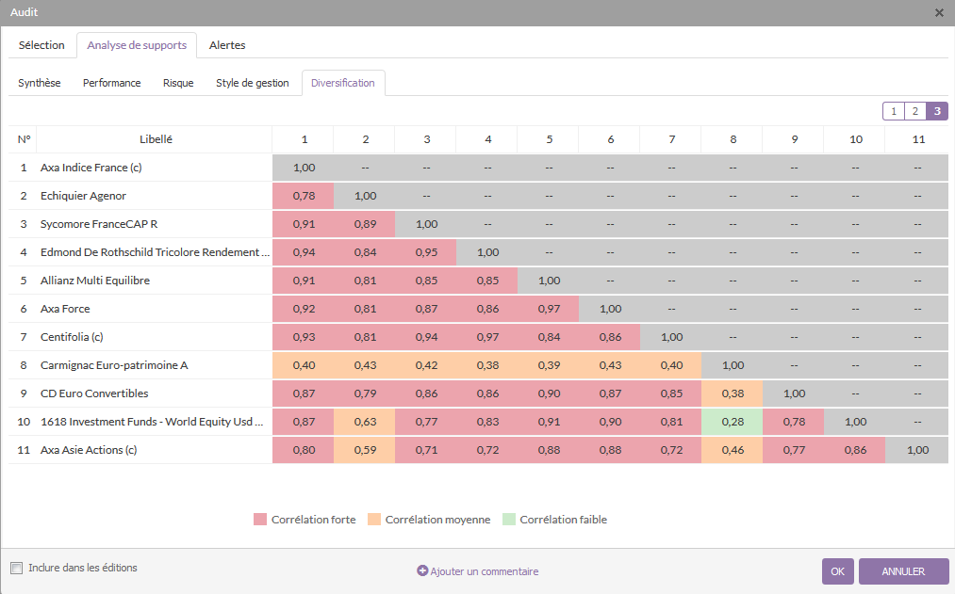
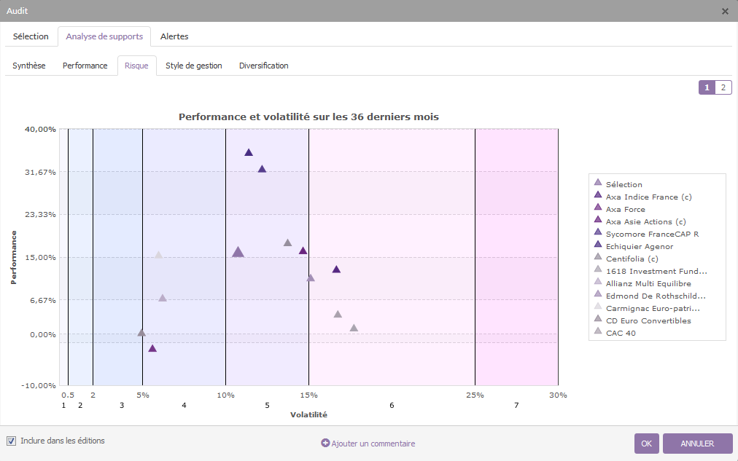
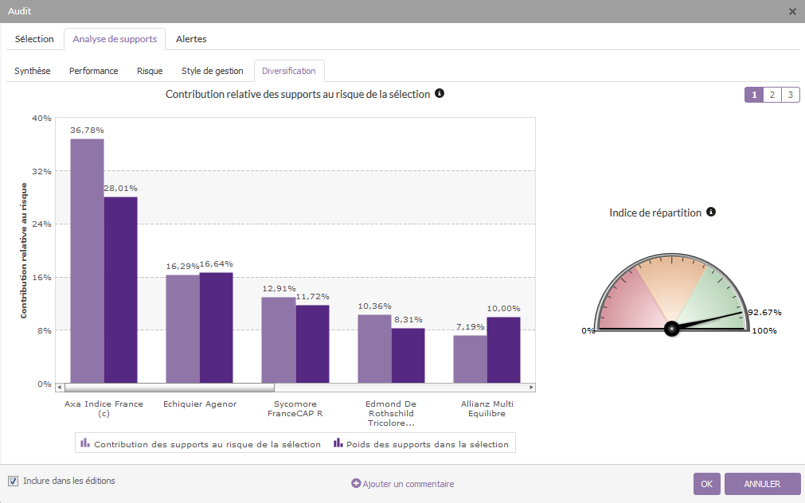
DIAGNOSTIC
(3/3)
1
Connaissance client
Bénéfice Client
  Un outil pédagogique pour comprendre son patrimoine financier
Bénéfice Conseiller
  Tous les arguments de la diversification
Bénéfice Etablissement
  Développement de l’épargne financière
A L’USAGE STRICTEMENT INTERNE DU RESEAU BPCE – A NE PAS DIFFUSER

Slide 16
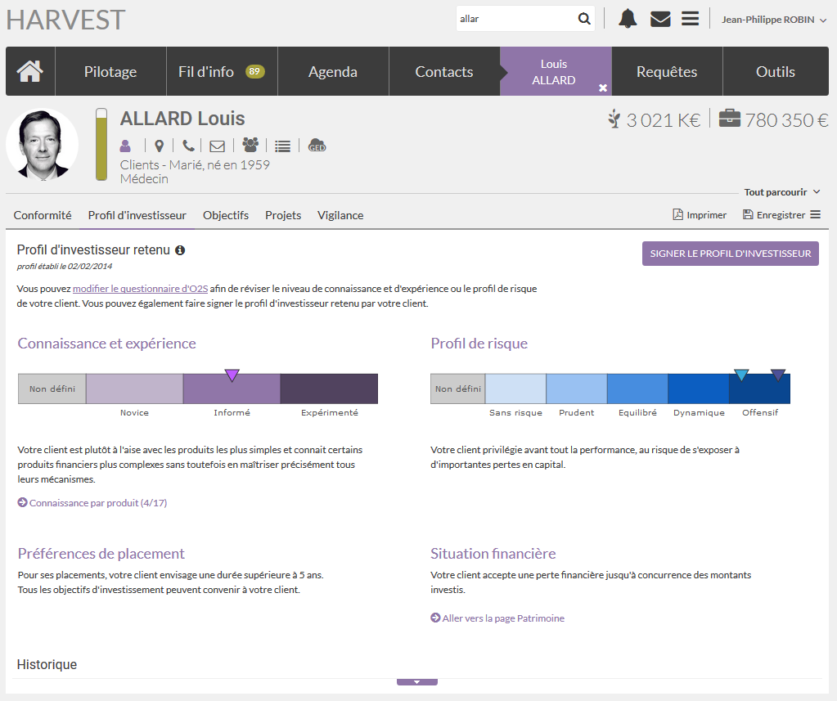
QCF & QR
1
Connaissance client
Bénéfice Client
  Mesure objective de la connaissance et de l’appétence au risque
Bénéfice Conseiller
  Un input clé dans l’aide à la préconisation
Bénéfice Etablissement
  Cohérence Groupe tous marchés et conformité
Gestion de l’obsolescence des profils et alertes automatiques
Report manuel du résultat issue des QCF et QR MYSIS
C0
C1
C2
Traçabilité de l’historique des questionnaires
A L’USAGE STRICTEMENT INTERNE DU RESEAU BPCE – A NE PAS DIFFUSER

Slide 17
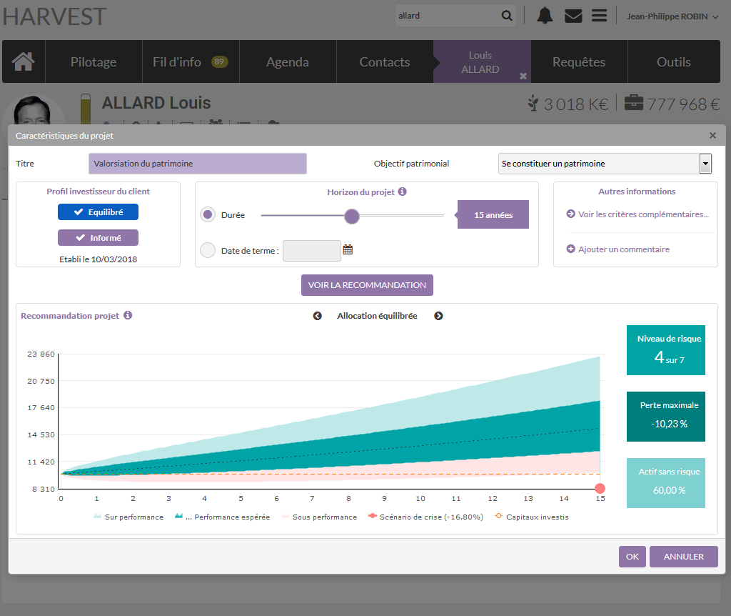
OBJECTIF & HORIZON
2
Définitions des objectifs d’investissement
Personnalisation de l’objectif
Bénéfice Client
  Personnalisation du projet
Bénéfice Conseiller
  Simplicité de la démarche
Bénéfice Etablissement
  Reprise des allocations types définies par le Groupe
Reprise automatique des résultats QCE & QR
Qualification de l’horizon en durée ou en date
A L’USAGE STRICTEMENT INTERNE DU RESEAU BPCE – A NE PAS DIFFUSER

Slide 18
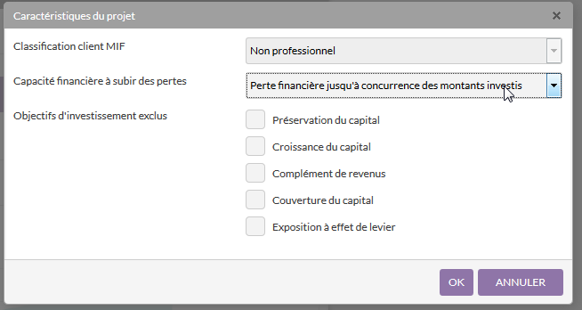
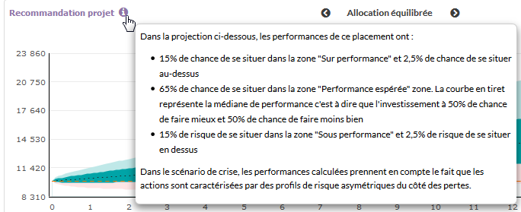
SENSIBILITE AUX PERTES
2
Définitions des objectifs d’investissement
Intégration dès le projet des critères de Gouvernance produit
Bénéfice Client
  Pédagogie de la démarche
Bénéfice Conseiller
  Montrer facilement la réduction du risque en fonction de la durée
Bénéfice Etablissement
  Favoriser la diversification tout en respectant la réglementation
Reprise automatique des allocations définies par le Groupe et paramétrées dans O2S
Matérialisation du risque projet sur une échelle de 1 à 7 pour faciliter le rapprochement avec SRRI
Encadrement des performances
Maximum Draw Down
Intégration des contraintes de l’allocation définies par le Groupe
Explications pédagogiques pour le conseiller
A L’USAGE STRICTEMENT INTERNE DU RESEAU BPCE – A NE PAS DIFFUSER

Slide 19
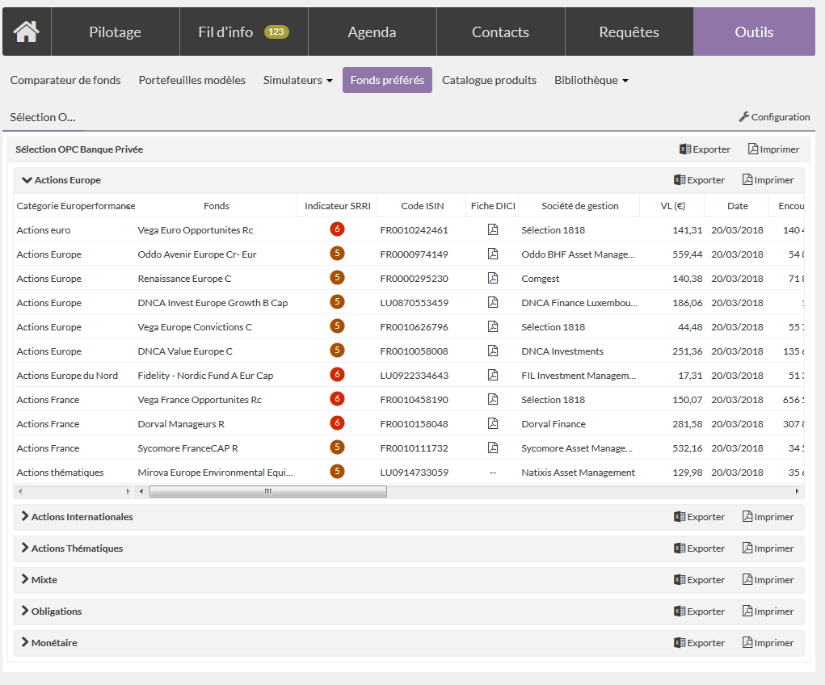
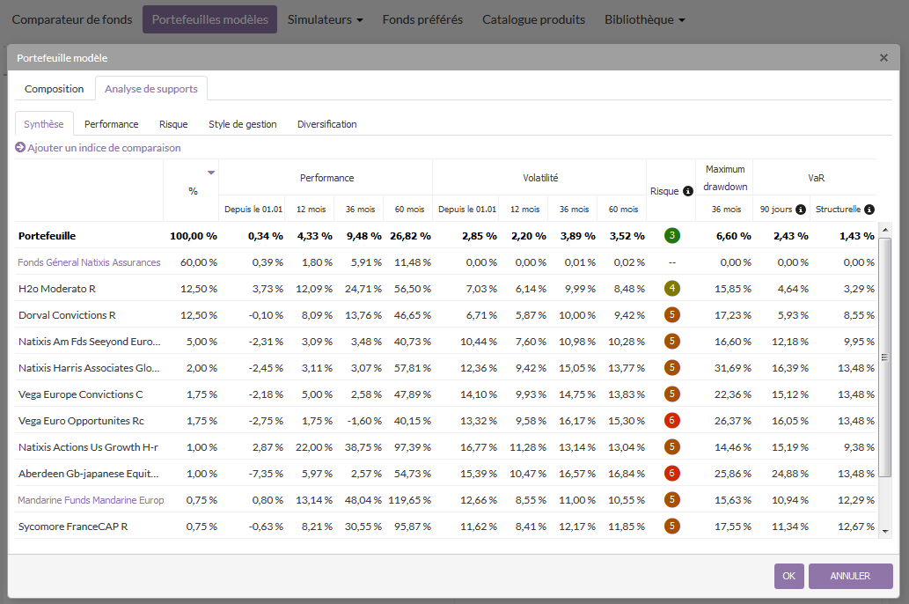
PTF Modèles & sélection opc
3
Recommandation / Simulation d’investissement
Intégration de la Sélection OPC Banque Privée avec un accès en temps réel aux performances, volatilité, sharpe, … et fiches DICI
Bénéfice Client
  Une sélection et des allocations définies par les meilleurs professionnels du Groupe
Bénéfice Conseiller
  Un accès immédiat dans l’outil à toute la connaissance fond
Bénéfice Etablissement
  La simplicité pour piloter l’offre Banque Privée
Intégration des Portefeuilles Modèles définies par le Groupe et qui seront repris dans les préconisations
A L’USAGE STRICTEMENT INTERNE DU RESEAU BPCE – A NE PAS DIFFUSER

Slide 20
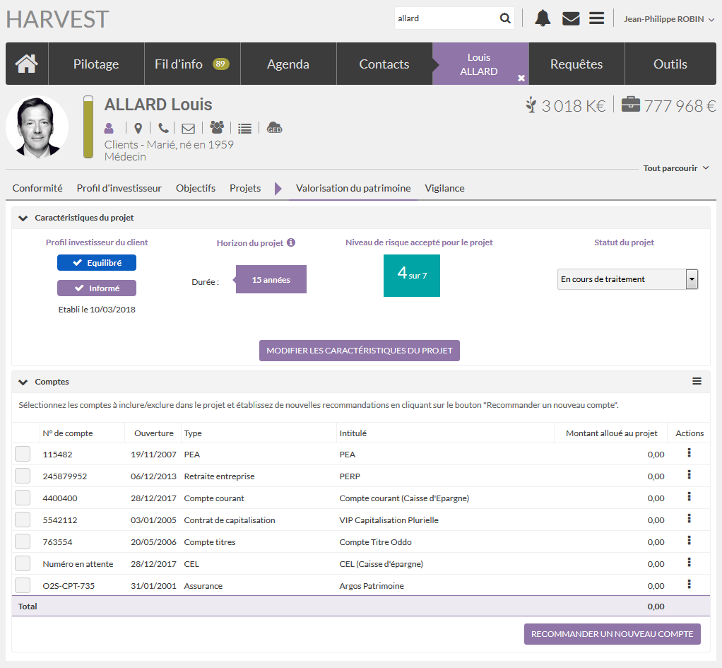
Choix enveloppes & support
3
Recommandation / Simulation d’investissement
Bénéfice Client
  Une approche 360° de ses placements
Bénéfice Conseiller
  Intégrer dans le financement du projet du client des avoirs peu risqué pour permettre de prendre plus de risque sur de nouveaux contrats
Bénéfice Etablissement
  Favoriser la diversification tout en respectant la réglementation
Possibilité au sein d’un compte de choisir tel ou tel support affecté au projet
Possibilité d’intégrer le patrimoine existant
Possibilité de préconiser UN ou PLUSIEURS nouveaux comptes dans un même projet
A L’USAGE STRICTEMENT INTERNE DU RESEAU BPCE – A NE PAS DIFFUSER

Slide 21
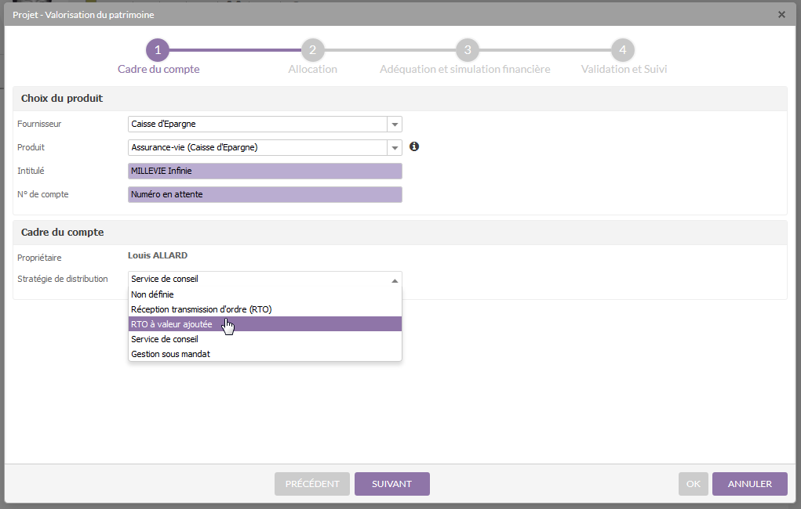
Une approche en 4 étapes
3
Recommandation / Simulation d’investissement
Bénéfice Client
  Une offre large de solutions correspondant au positionnement Banque Privée
Bénéfice Conseiller
  Un parcours intuitif et guidé
Bénéfice Etablissement
  L’intégration de la Gouvernance dès le projet pour un contrôle a priori du respect de la Gouvernance et non a posteriori
1. Le compte
Choix du fournisseur, choix du produit
Intégration de la stratégie de distribution, critère de la Gouvernance Produit
A L’USAGE STRICTEMENT INTERNE DU RESEAU BPCE – A NE PAS DIFFUSER

Slide 22
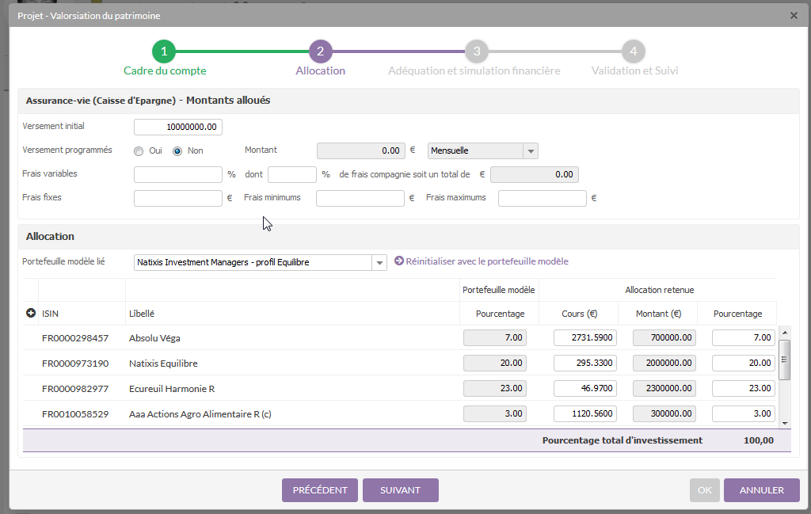
Une approche en 4 étapes
3
Recommandation / Simulation d’investissement
Bénéfice Client
  Une offre large de solutions correspondant au positionnement Banque Privée
Bénéfice Conseiller
  Une aide précieuse et rapide à la sélection d’OPC
Bénéfice Etablissement
  Une liberté encadrée pour une réponse adaptée
2. ALLOCATION
Versement initial, programmés et frais
Reprise des portefeuilles modèles
Liberté pour choisir d’autres fonds tout en étant contrôlé
Liberté pour choisir d’autres répartition tout en étant contrôlé
A L’USAGE STRICTEMENT INTERNE DU RESEAU BPCE – A NE PAS DIFFUSER

Slide 23
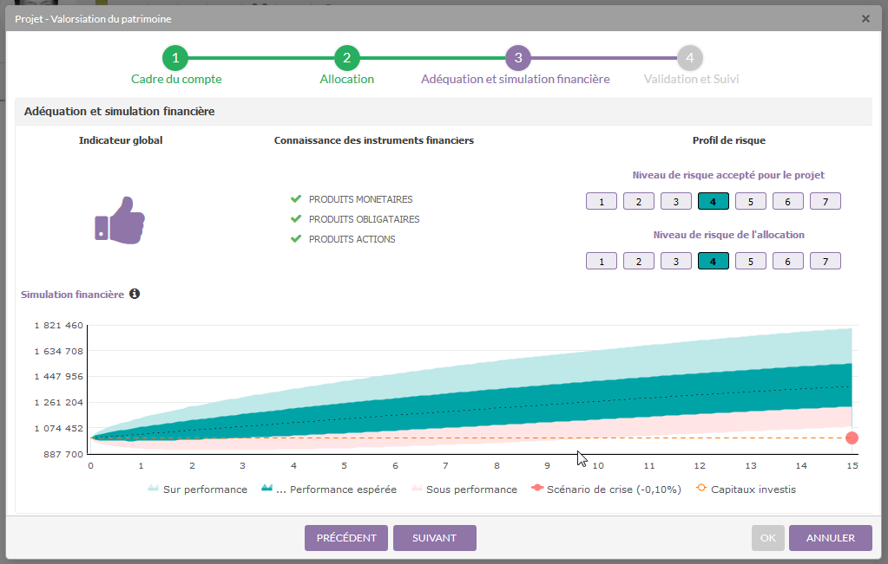
Une approche en 4 étapes
3
Recommandation / Simulation d’investissement
Bénéfice Client
  Une vente conforme à sa situation et son projet
Bénéfice Conseiller
  Une approche visuelle simple
Bénéfice Etablissement
  Un respect des règles MID, Priips, DDA (déclaration d’adéquation ET gouvernance produit) dès la phase de conseil
3. Déclaration d’adéquation
Visuel simple et clair pour le conseiller
Reprise des éléments du QCE
Adéquation risque Projet par rapport à l’allocation retenue
Simulation financière et encadrement des performances
A L’USAGE STRICTEMENT INTERNE DU RESEAU BPCE – A NE PAS DIFFUSER

Slide 24
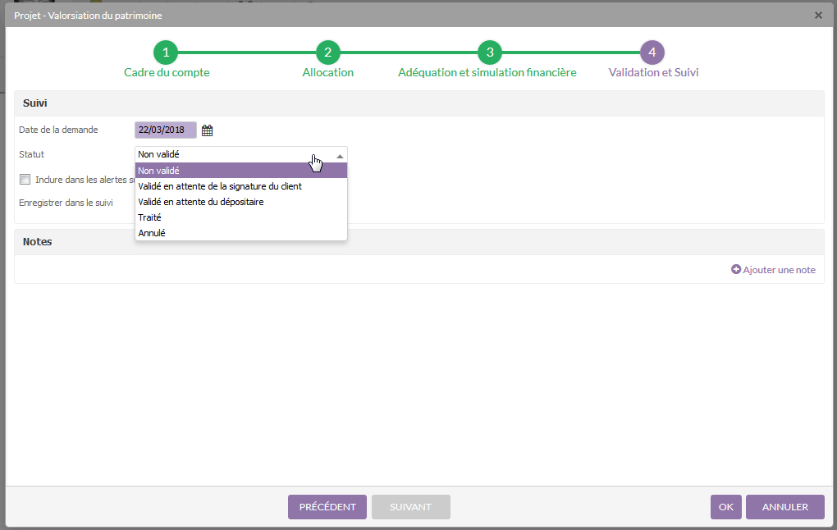
Une approche en 4 étapes
3
Recommandation / Simulation d’investissement
Bénéfice Client
  Une vente conforme à sa situation et son projet
Bénéfice Conseiller
  Un enchainement logique entre phase de conseil/vente et phase de suivi
Bénéfice Etablissement
  Suivi du retour client
  Suivi du retour dépositaire
  Rapport périodique d’adéquation
4. VALIDATION
Choix du statut du projet
Mise en place des alertes pour le suivi dans le temps
A L’USAGE STRICTEMENT INTERNE DU RESEAU BPCE – A NE PAS DIFFUSER

Slide 25
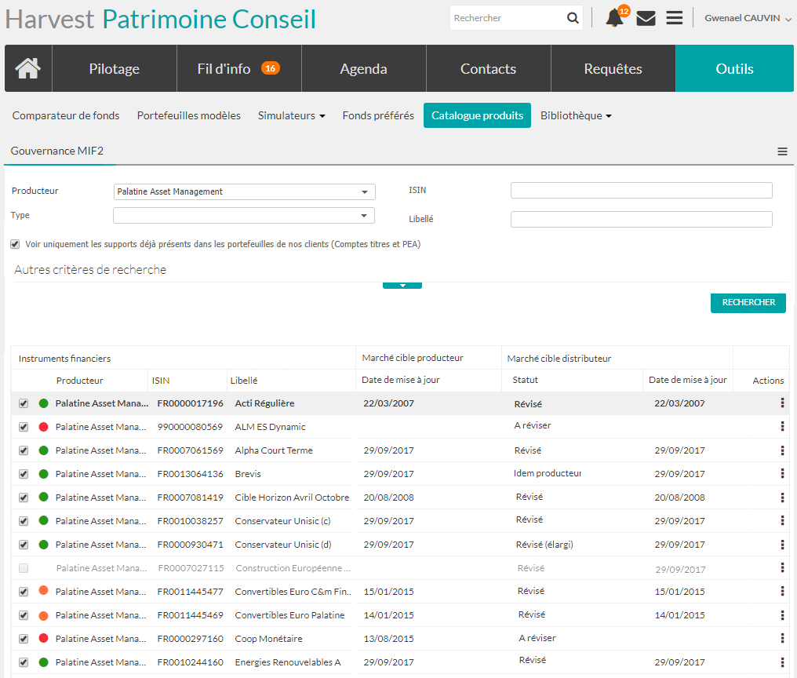
ZOOM GOUVERNANCE PRODUIT
3
Recommandation / Simulation d’investissement
Paramétrage
Récupération des fichiers EMT auprès d’un fournisseur d’informations financières
Espace dédié à la gouvernance des instruments financiers au sens de MIF 2
Pour chaque instrument financier seront présentés :
Le producteur
L’ISIN
Le libellé
La date de mise à jour du
marché cible producteur
Le statut du marché cible
distributeur
La date de mise à jour
A L’USAGE STRICTEMENT INTERNE DU RESEAU BPCE – A NE PAS DIFFUSER

Slide 26
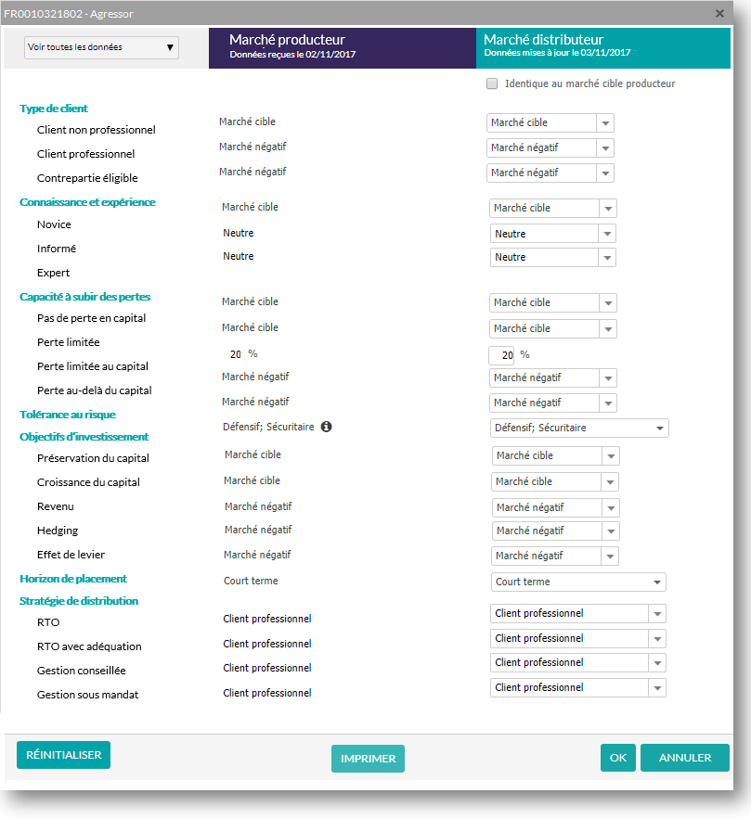
ZOOM GOUVERNANCE PRODUIT
3
Recommandation / Simulation d’investissement
Paramétrage
Récupération des fichiers EMT auprès d’un fournisseur d’informations financières
Possibilité de consulter et personnaliser le marché distributeur
Par défaut le marché distributeur est équivalent au marché producteur
A L’USAGE STRICTEMENT INTERNE DU RESEAU BPCE – A NE PAS DIFFUSER

Slide 27
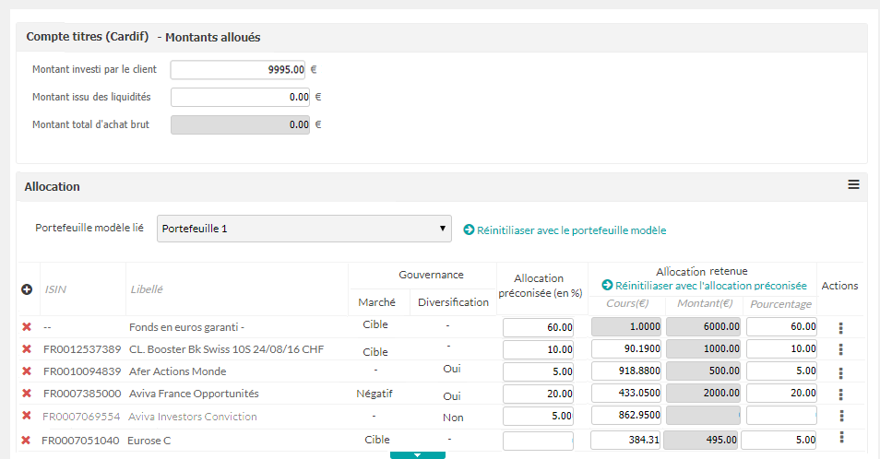
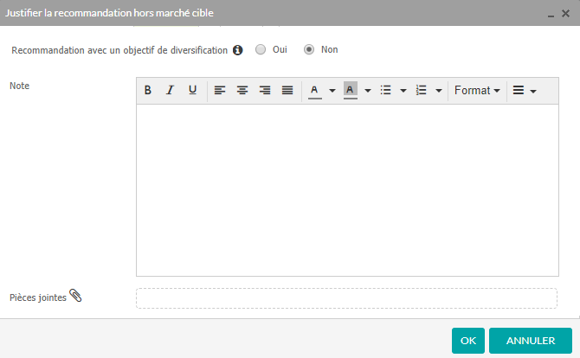
ZOOM GOUVERNANCE PRODUIT
3
Recommandation / Simulation d’investissement
Exploitation
Réalisation de contrôles dans les projets
Saisie de la justification de la vente hors marché cible.
A L’USAGE STRICTEMENT INTERNE DU RESEAU BPCE – A NE PAS DIFFUSER

Slide 28
ZOOM TRANSPARISATION DES FRAIS
3
Recommandation / Simulation d’investissement
Selon les contraintes MIF 2, permettre un affichage selon 3 modes :
  Affichage global des frais
  Affichage détaillé à la demande du client
  Une illustration présentant l’effet cumulatif de ces frais sur le rendement
Affichage de tous types de frais :
  Prise en compte des frais liés au service et frais liés aux instruments financiers
  Prise en compte des frais uniques, récurrents et liés aux transactions
A L’USAGE STRICTEMENT INTERNE DU RESEAU BPCE – A NE PAS DIFFUSER

Slide 29
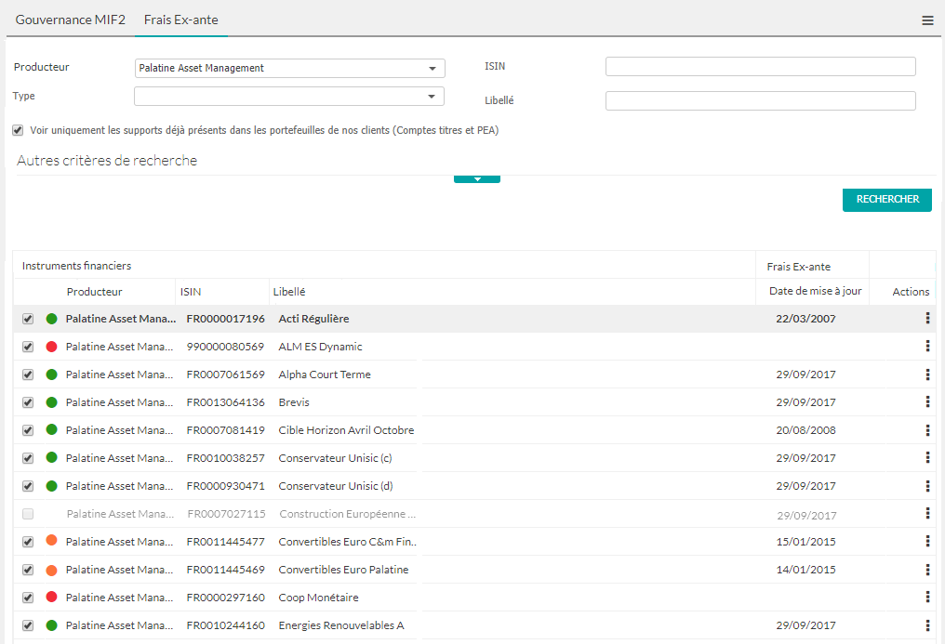
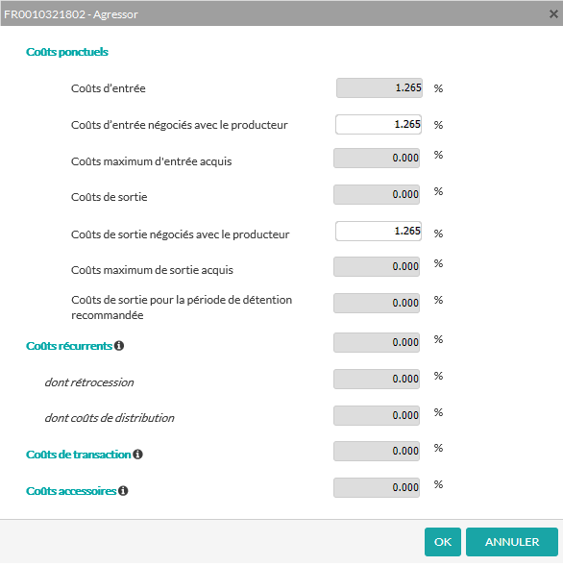
ZOOM TRANSPARISATION DES FRAIS
3
Recommandation / Simulation d’investissement
Paramétrage
Les frais liés au service sont à paramétrer manuellement
La saisie et la maintenance de ces frais relève de la responsabilité de chaque établissement sous un mode de gouvernance à déterminer par établissement
Pour en savoir plus – notice à venir
A L’USAGE STRICTEMENT INTERNE DU RESEAU BPCE – A NE PAS DIFFUSER

Slide 30
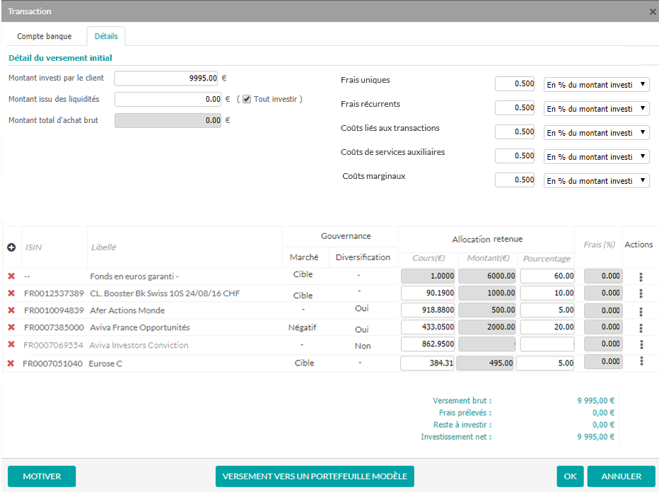
ZOOM TRANSPARISATION DES FRAIS
3
Recommandation / Simulation d’investissement
Exploitation
Paramétrage des frais dans
le cadre d’une transaction
Coût du service
Frais liés à l’IF (sur chaque support)
A L’USAGE STRICTEMENT INTERNE DU RESEAU BPCE – A NE PAS DIFFUSER

Slide 31
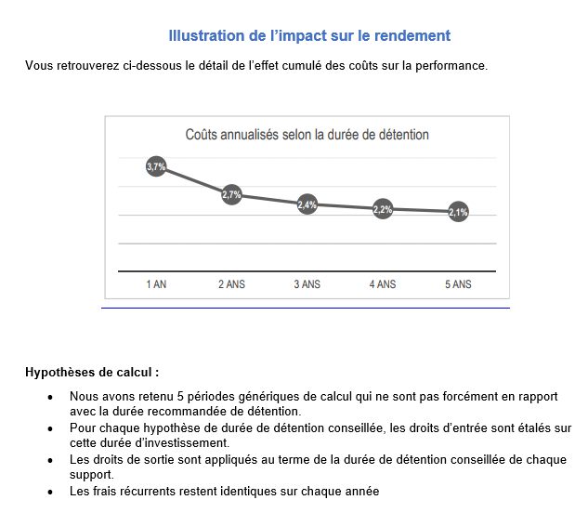
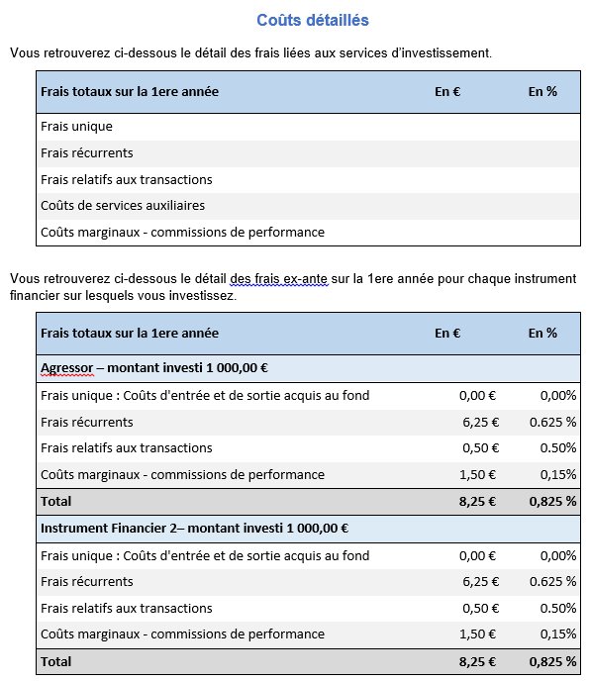
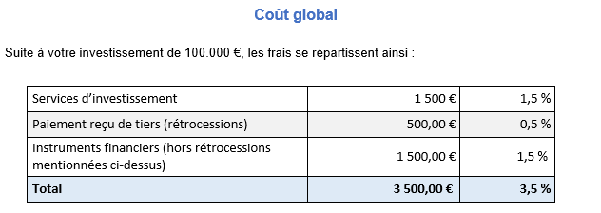
ZOOM TRANSPARISATION DES FRAIS
3
Recommandation / Simulation d’investissement
Résultats
  Nous suivons les préconisations définies par l’AFG dans son Guide d’affichage des frais (22 novembre 2017)
s
A L’USAGE STRICTEMENT INTERNE DU RESEAU BPCE – A NE PAS DIFFUSER

Slide 32
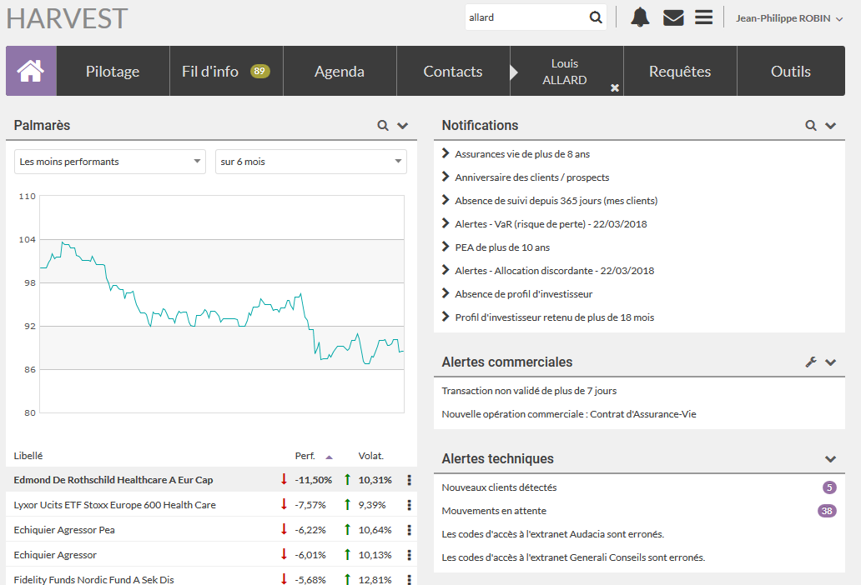
Traçabilité
4
Confirmation et Exécution
Bénéfice Client
  Bénéficier de la proactivité du conseiller en cas de traitement long du fournisseur
Bénéfice Conseiller
  Aide au suivi de ses dossiers
Bénéfice Etablissement
  Renforcement du niveau de satisfaction client
Pilotage global de l’activité et de la base client
Suivi de l’opération jusqu’à ce qu’elle soit transmise par le dépositaire
A L’USAGE STRICTEMENT INTERNE DU RESEAU BPCE – A NE PAS DIFFUSER

Slide 33
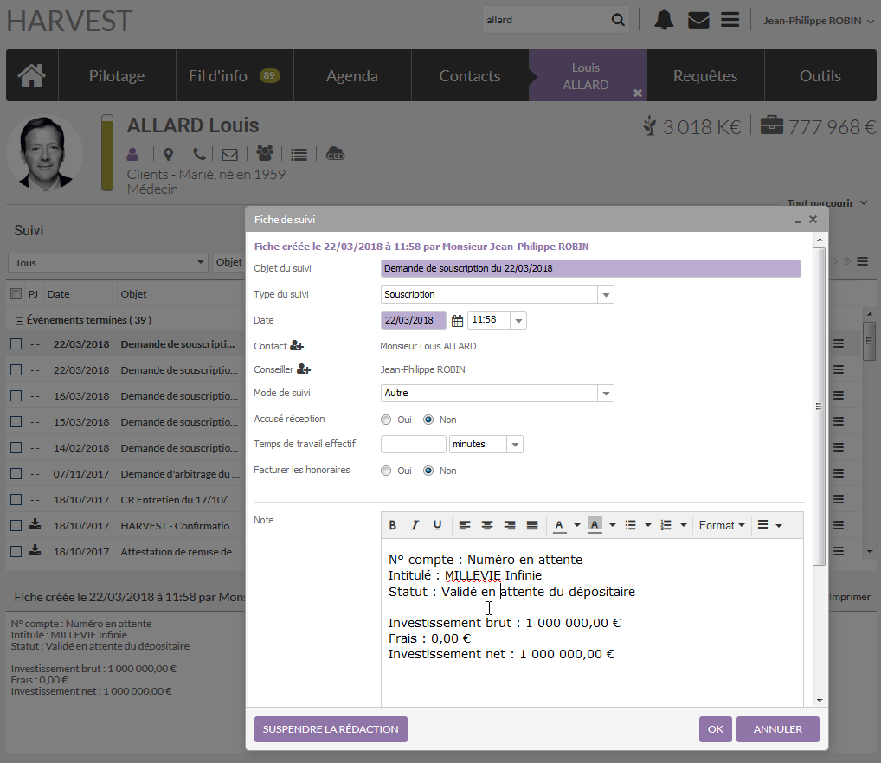
Traçabilité
4
Confirmation et Exécution
Bénéfice Client
  Bénéficier de la proactivité du conseiller en cas de traitement long du fournisseur
Bénéfice Conseiller
  Aide au suivi de ses dossiers
Bénéfice Etablissement
  Renforcement du niveau de satisfaction client
Fiche de suivi créée automatiquement avec planning de relance
Se référer à la note NORMA sur RGPD.
Tous les élements disponiblles dans cette fiche de suivi doit être conformote à la note …. + référence
Pilotage individuel du dossier client
A L’USAGE STRICTEMENT INTERNE DU RESEAU BPCE – A NE PAS DIFFUSER

Slide 34
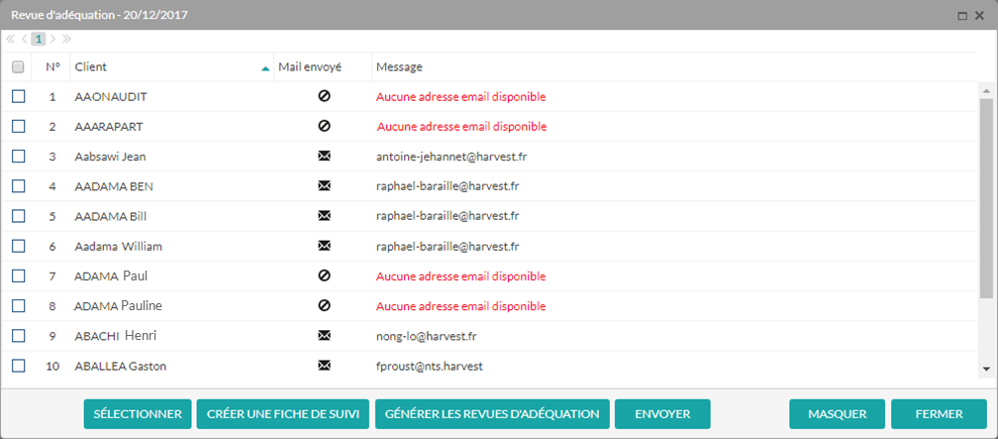
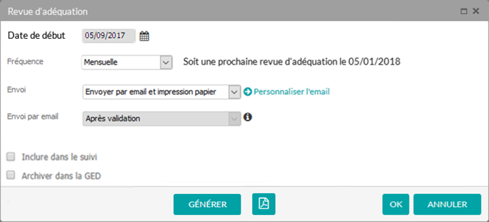
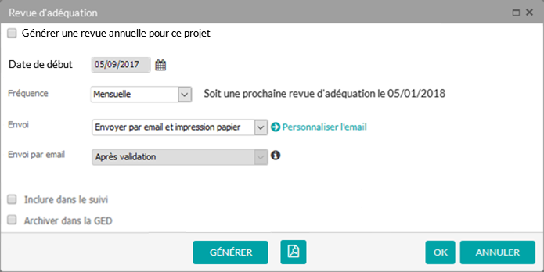
RAPPORT PERIODIQUE d’adéquation
5
Suivi / Proactivité
Génération automatique de la revue annuelle d’adéquation
Bénéfice Client
  Proactivité dans le suivi des projets clients
Bénéfice Conseiller
  Opportunité de contact
Bénéfice Etablissement
  Génération automatique = gain ETP
Paramétrage de la revue annuelle d’adéquation au niveau client
Paramétrage de la revue annuelle d’adéquation au niveau projet
A L’USAGE STRICTEMENT INTERNE DU RESEAU BPCE – A NE PAS DIFFUSER

Slide 35
Alertes et notifications
5
Suivi / Proactivité
Des notifications commerciales
Bénéfice Client
  Bénéficier de la proactivité du conseiller
Bénéfice Conseiller
  Opportunités de contact et de conseil client
Bénéfice Etablissement
  Renforcement du niveau de satisfaction client et mise en conformité
Des notifications « réglementaires »
A L’USAGE STRICTEMENT INTERNE DU RESEAU BPCE – A NE PAS DIFFUSER

Slide 36

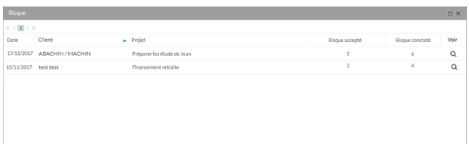
Alertes et notifications
5
Suivi / Proactivité
Des notifications commerciales
Bénéfice Client
  Bénéficier de la proactivité du conseiller
Bénéfice Conseiller
  Opportunités de contact et de conseil client
Bénéfice Etablissement
  Renforcement du niveau de satisfaction client et mise en conformité
Des notifications « réglementaires »
Alerte sur l’inadéquation entre risque accepté et risque constaté
A L’USAGE STRICTEMENT INTERNE DU RESEAU BPCE – A NE PAS DIFFUSER

Slide 37

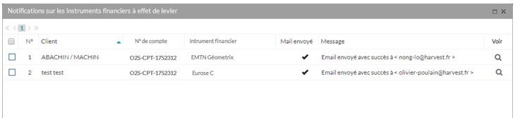
Alertes et notifications
5
Suivi / Proactivité
2nd exemple : alerte sur les instruments financiers à effets de levier avec envoi d’une notification client et information conseiller
A L’USAGE STRICTEMENT INTERNE DU RESEAU BPCE – A NE PAS DIFFUSER

Slide 38
3
PARCOURS
1
PARTIE 2 : MONEYPITCH - PARCOURS CLIENT

Slide 39
PARCOURS CLIENT
Détail de l’approche MONEYPITCH
1
2
3
4
Accès client
Bénéfices client
Agrégation des comptes concurrence
Partage avec le Banquier Privé
Pilotage des ouvertures d’accès par le conseiller
selon la politique
de l’établissement
Vision patrimoniale
Vision 360°
Retour automatique dans O2S
Niveau de détail inégalé sur le marché
Mise à jour du Bilan BIG en 1 clic
Renforcement du rôle pédagogique de la banque
A L’USAGE STRICTEMENT INTERNE DU RESEAU BPCE – A NE PAS DIFFUSER

Slide 40
PARCOURS CLIENT principes
CIBLE :
    Le service MONEYPITCH s’adresse aux clients particuliers titulaires d’au moins un compte de dépôt individuel, majeurs capables et majeurs protégés (pour autant que le régime de protection le permet)
    L’ouverture du service se fait par le Banquier Privé
La mise à disposition du service doit se faire en face en face
    Etape 1 : Pour être conforme avec la réglementation GDPR, il est impératif préalablement de recueillir le consentement express du client
      Cf PPT Process enrôlement
      Le Recueil du consentement :
        - Est un support papier à faire signer au client
        - Il doit être archivé, en GED, avec un contrôle de 2nd niveau entre le marché
        et la conformité de l’établissement le cas échéant
    Etape 2 : envoi du mail d’ouverture du service par le banquier privé à son client
    Etape 3 : signature des Conditions générales d’utilisation par le client
      Les CGU sont personnalisées par établissement
      L’administrateur de l’outil est responsable dans son suivi de mettre à jour les mentions légales avec HARVEST en cas de changement

Slide 41
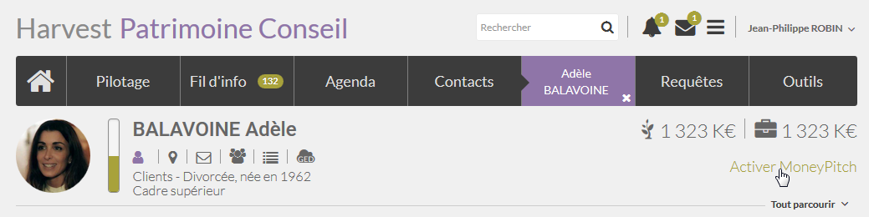


Pilotage par le banquier privé
1
Accès client
Bénéfice Client
  Matérialisation d’un statut spécifique du client
Bénéfice Conseiller
  Valorisation de sa relation client
Bénéfice Etablissement
  Maîtrise de sa politique commerciale (qui en dispose, qui peut donner des accès, combien ça coute, dans quelle convention ce service est intégré…)
Le Banquier choisit à qui il ouvre le service
Une fois ouvert le client peut télécharger son application Apple ou Android pour un fonctionnement Smartphone, tablette, PC, MAC
A L’USAGE STRICTEMENT INTERNE DU RESEAU BPCE – A NE PAS DIFFUSER

Slide 42
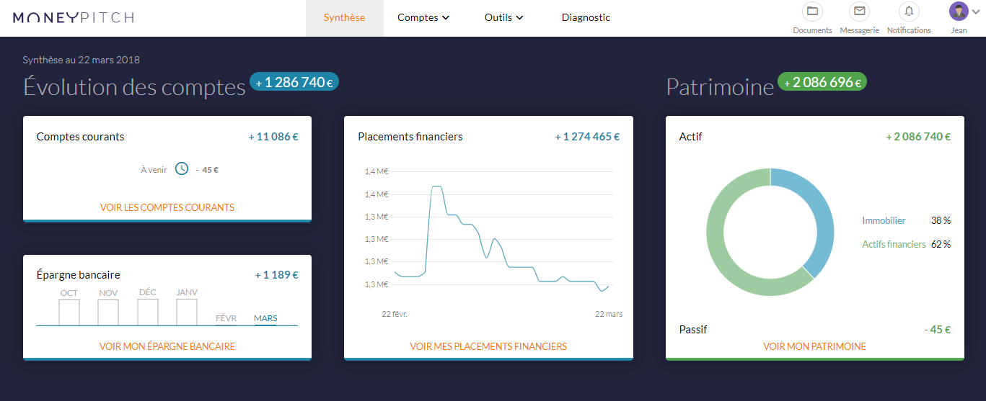
Vision patrimoniale (1/4)
2
Bénéfices Client
Bénéfice Client
  Toute l’information connue sur le client au niveau de BIG et d’O2S lui est restituée : il arrive sur son profil déjà hautement qualifié
Bénéfice Conseiller
  Personnalisation de la relation client
Bénéfice Etablissement
  Image, service et professionnalisme
A L’USAGE STRICTEMENT INTERNE DU RESEAU BPCE – A NE PAS DIFFUSER

Slide 43
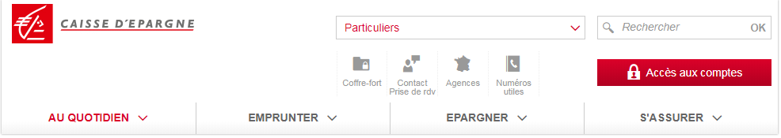
Vision patrimoniale (2/4)
2
Bénéfices Client
Aujourd’hui, en Banque Privée, si votre client a
  une SCI cliente de l’établissement
  un compte professionnel
  souscrit à un produit via Natixis Weatlh Management
  souscrit à un produit via un partenariat de distribution externe au Groupe
  IL A BESOIN DE 5 ACCES EXTRANET DIFFERENTS POUR CONSULTER SES COMPTES
Aujourd’hui, en Banque Privée et avec MoneyPitch : un seul accès !
Bénéfice Client
  Un service unique
A L’USAGE STRICTEMENT INTERNE DU RESEAU BPCE – A NE PAS DIFFUSER

Slide 44
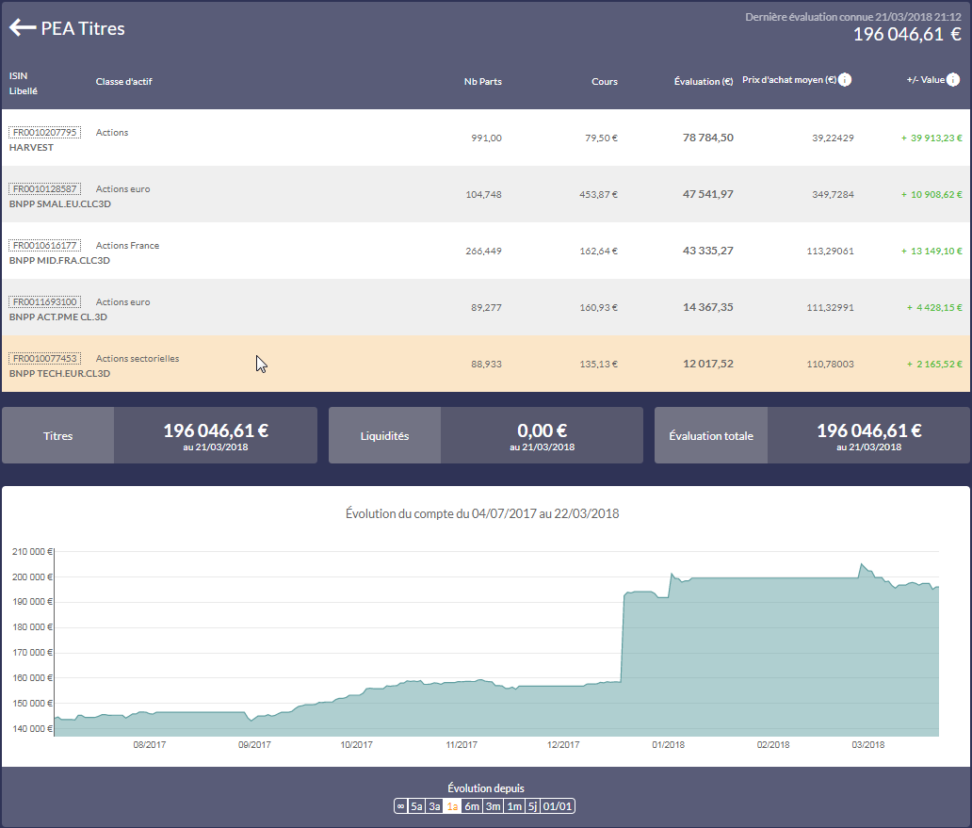
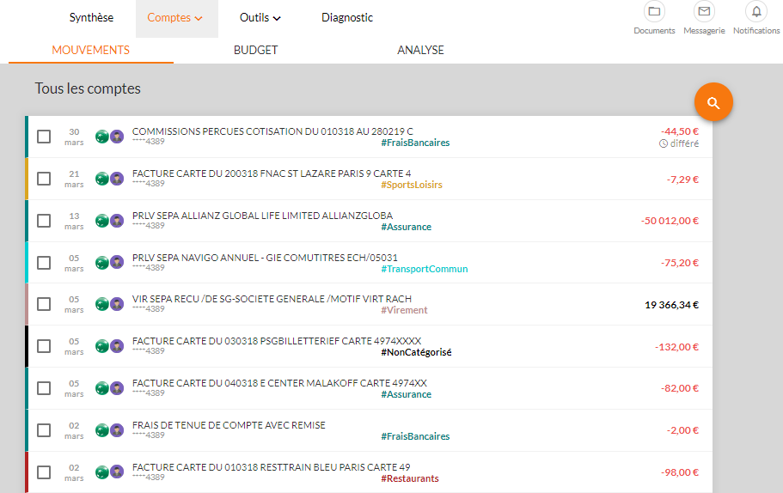
Vision patrimoniale (3/4)
2
Bénéfices Client
Détail de l’allocation de chaque compte
Bénéfice Client
  Toute l’information connue sur le client au niveau de BIG et d’O2S lui est restituée : il arrive sur son profil déjà hautement qualifié
Gestion du budget et catégorisation des dépenses
A L’USAGE STRICTEMENT INTERNE DU RESEAU BPCE – A NE PAS DIFFUSER

Slide 45
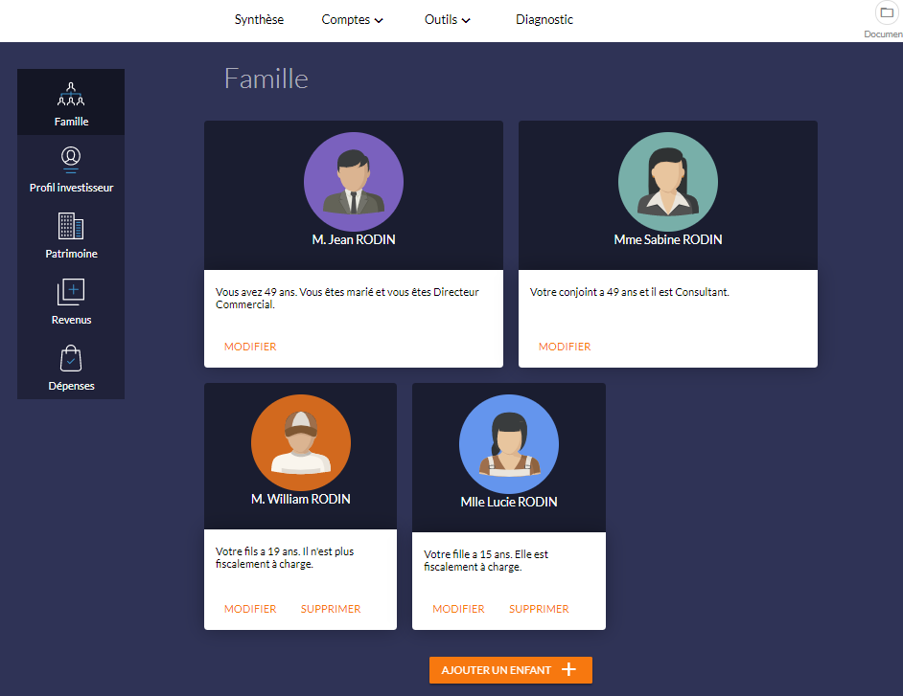
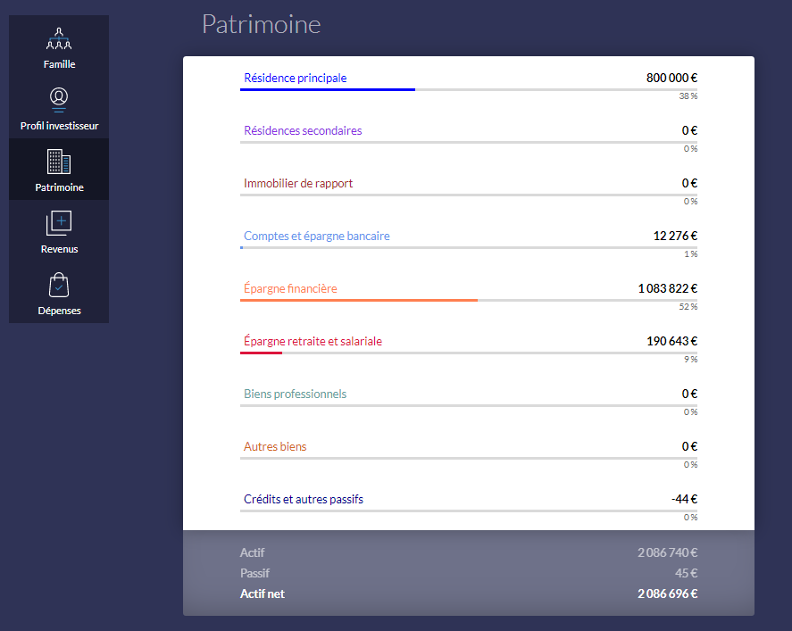
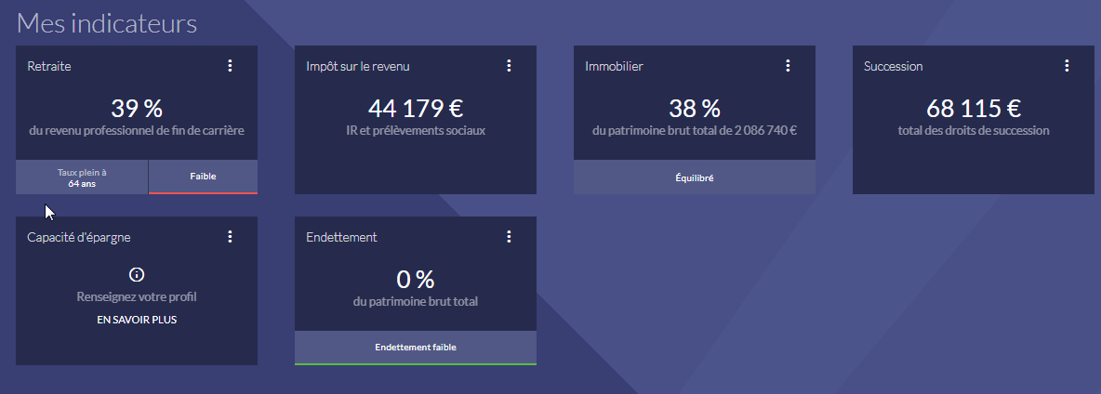
Vision patrimoniale (4/4)
2
Bénéfices Client
Bénéfice Client :
  Famille, patrimoine, indicateurs patrimoniaux calculés avec les mêmes moteurs que BIG, notifications,… un parcours client riche pour une valorisation de la relation bancaire
A L’USAGE STRICTEMENT INTERNE DU RESEAU BPCE – A NE PAS DIFFUSER

Slide 46



PEDAGOGIE
2
Bénéfices Client
Bénéfice Client :
  Mini modules de formation en ligne, notifications, …
A L’USAGE STRICTEMENT INTERNE DU RESEAU BPCE – A NE PAS DIFFUSER

Slide 47
























Vision 360°
3
Agrégation cpte
Bénéfice Client
  Autres banques, compagnies d’assurance, épargne salariale, épargne retraite
  Avec à chaque fois l’enveloppe ET les supports
Titres
Le dépositaire transmet à Harvest les données des contrats que vous avez vendus
Le conseiller dispose nativement dans O2S des informations de tous les contrats de ses clients
Le client dispose d’un accès à son portail patrimonial
Process d’agrégation
Datas et leads / démat. KYC
Agrégation des comptes externes
Principales fonctions O2S
- CRM
- Audit de portefeuille
- Etats de compte
- Process réglementaire
Synchronisation native
avec BIG Expert
A L’USAGE STRICTEMENT INTERNE DU RESEAU BPCE – A NE PAS DIFFUSER

Slide 48


PARTAGE avec le banquier privé
2
Bénéfices Client
Bénéfice Client :
  Les informations de BIG Expert sont mises à disposition du client dans MoneyPitch
  Bénéfice Conseiller :
  Les informations actualisées et/ou complétées dans MoneyPitch reviennent dans BIG Expert pour les analyses patrimoniales
A L’USAGE STRICTEMENT INTERNE DU RESEAU BPCE – A NE PAS DIFFUSER

